Slide 1
Kubernetes와 Kubeflow를 이용한 ML Platform
한승헌 홍승훈
Data Platform Dev Internship 2019 Jul

Slide 2
목차
시연
ML Architect With Kubernetes
Kubeflow Pipeline
Gateway
Recommender Model
Q & A

Slide 3
시연
Model 개발
Pipeline
Serving
Notebook 할당
모델 소스 코드 작성 및 테스트
Docker image build
Pipeline run
모델 실험 진행
최종 모델 Deploy
Deploy 확인
Postman 테스트

Slide 4
시연
Model 개발
Pipeline
Notebook 할당
모델 소스 코드 작성 및 테스트
Docker image build
Pipeline run

Slide 5
Pipeline 구성도
Admin Server
pre-process
Message Server
Message
DATA-PATH
Message
fetch-message
download-model
DATA-PATH
MESSAGE
MESSAGE-ID
MODEL-DIRECTORY
rec-convert
train-and-eval
RESULT-DIRECTORY
RESULT-PATH
RESPONSE-FILE
seldon-wrap
save-result
deploy

Slide 6
시연
Model 개발
Pipeline
Serving
Notebook 할당
모델 소스 코드 작성 및 테스트
Docker image build
Pipeline run
모델 실험 진행
최종 모델 Deploy
Deploy 확인
Postman 테스트

Slide 7
Overview
시연
ML Architect With Kubernetes
Kubeflow Pipeline
Gateway
Recommender Model
Q & A

Slide 8
Central Resource Management
A
B
C
D
?
자원관리 자동화 & 중앙 통제 가능

Slide 9
쿠버네티스 전략
필요할 때 할당, 완료후 후 회수
오버헤드 (compare to AirFlow)
Docker Image 강제 (Kubernetes 요구사항)

Slide 10
바라는 그림은
Free For Future (Pipeline …)
ETC
Serve
Serve
Gateway
Jupyter
Jupyter
Jupyter
Serve

Slide 11
Overview
시연
ML Architect With Kubernetes
Kubeflow Pipeline
Gateway
Recommender Model
Q & A

Slide 12
Kubeflow Pipeline
Ambassador
Pipeline
Argo Workflow
+
Python SDK
+
Dashboard
Fairing
Mini-O
Cloud Support
Jupyter
Ksonnet
Plugin

Slide 13
Argo Workflow
A
B
C
D
k8s를 이용한 오케스레이션 툴의 일종
각 컴포넌트는 도커 이미지여야 함 (매번 독립적)
메모리 공유x, 파일로 결과를 주고 받음
작성은 필요한 사람이 (PythonSDK 이용)
AirFlow보다 자원 활용면에서 유리함 / 오버헤드 성능 저하

Slide 14
Overview
시연
ML Architect With Kubernetes
Kubeflow Pipeline
Gateway
Recommender Model
Q & A

Slide 15
Gateway
Model A ver.1
Model A ver.2
Model A
인터넷
Gateway
Model B
Model B ver.1
Traffic routing?
Fallback?
Tracking?
Model B ver.2
Model B ver.3

Slide 16
Gateway 시연
존재하지 않는 라우터 룰에 접속 (404)
라우터 룰 등록 후 재접속
로그 확인
처음 시도시 에러가 나도록 라우터 수정
로그 확인

Slide 17
Gateway
Servings
k8s
Gateway
ModelState
Admin
Server
RouterRule
인터넷
Mongo
Polling
Admin

Slide 18
Overview
시연
ML Architect With Kubernetes
Kubeflow Pipeline
Gateway
Recommender Model
Q & A

Slide 19
모델 개요
User-musician 재생횟수를 이용 선호도 학습
User가 선호할만한 top-n fresh artists 추천

Slide 20
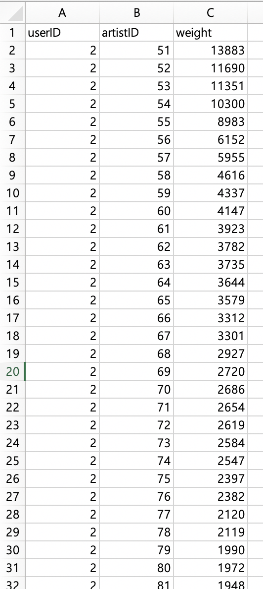
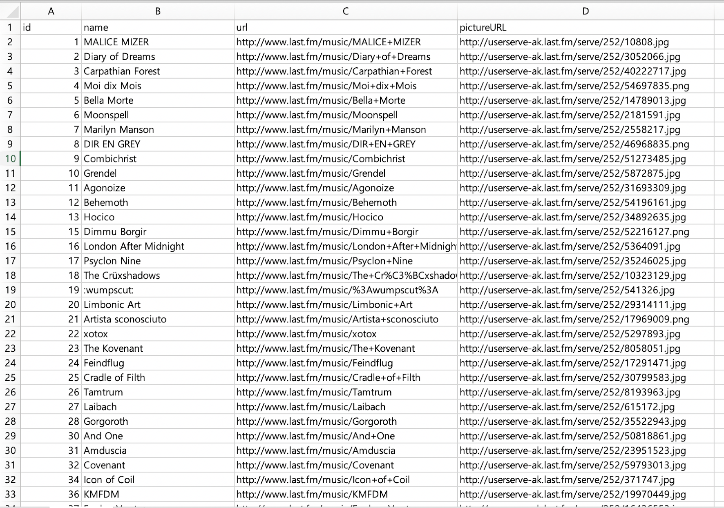
데이터셋
user_artists.dat
Last-fm 오픈 데이터셋
1,892 user
17,632 artist
92,834 user-artist listeningCount
Implicit feedback
artists.dat

Slide 21
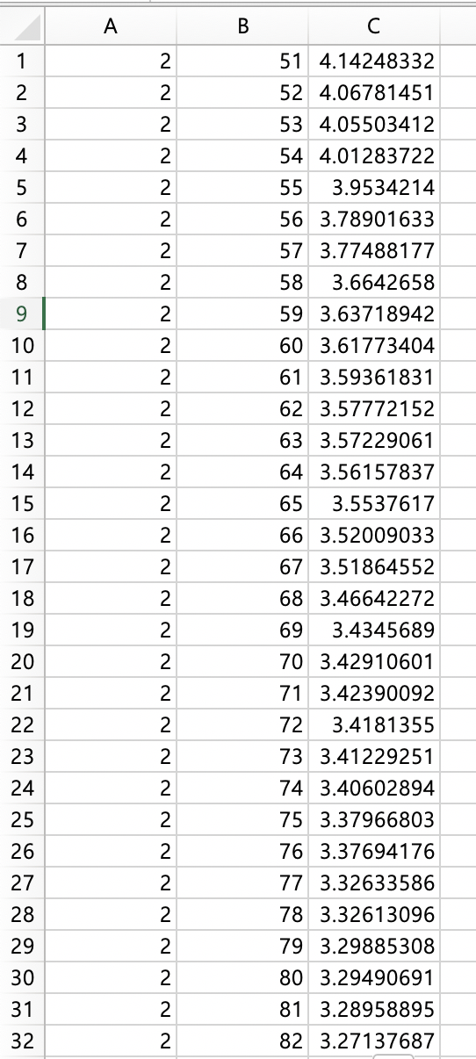
데이터 전처리
log

Slide 22
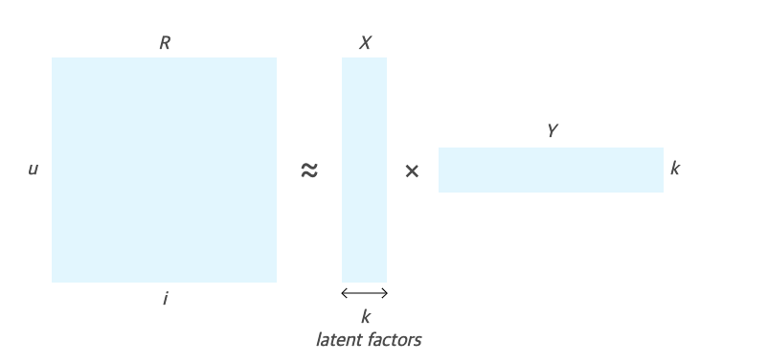
추천 알고리즘
Matrix Factorization
User Factor
Item Factor

Slide 23
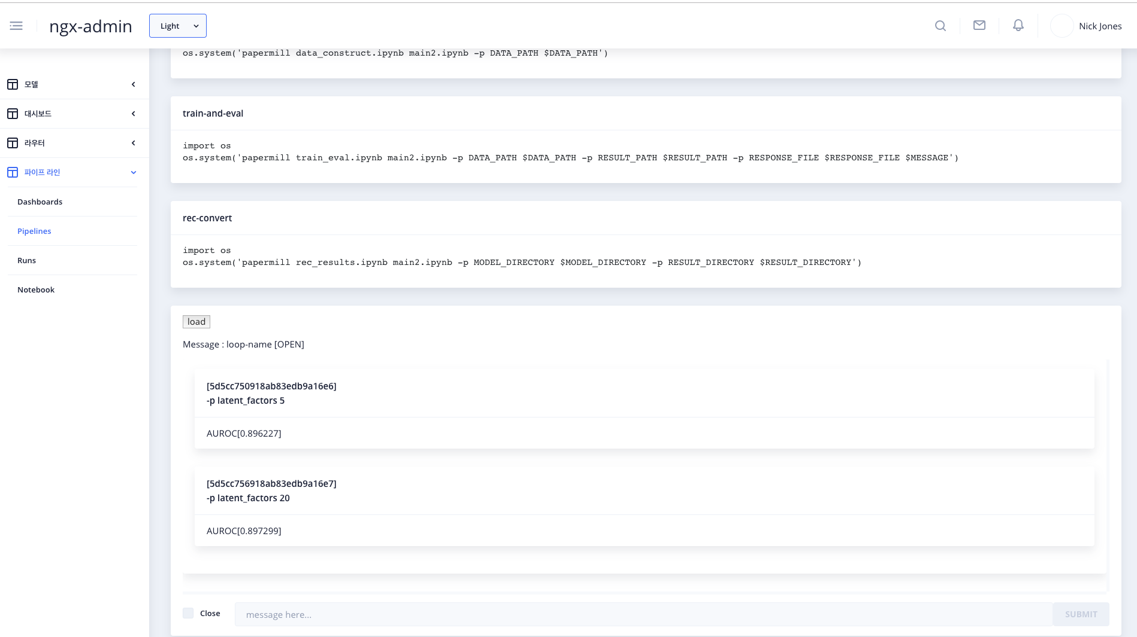
추천 알고리즘

Slide 24
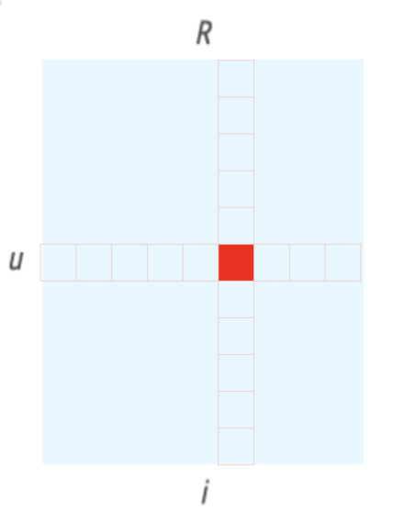
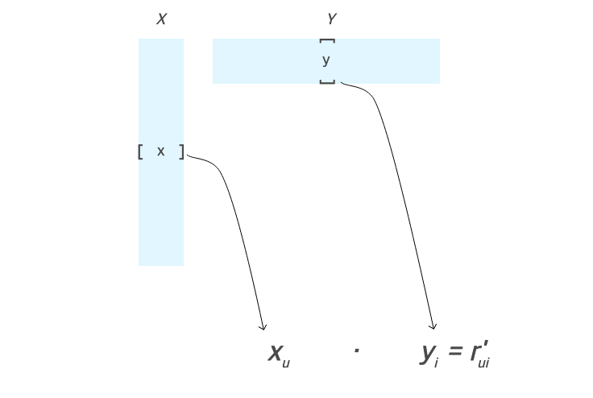
추천 알고리즘
Matrix Factorization
User Factor
Item Factor

Slide 25
모델 소개
 | SGD 기반 | WALS 기반
알고리즘 | Matrix Factorization
 | SGD | WALS
라이브러리 | surprise | tensorflow

Slide 26
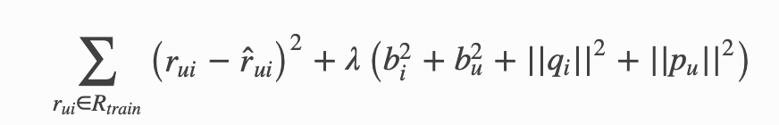
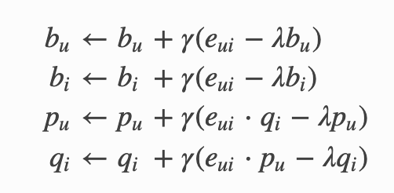
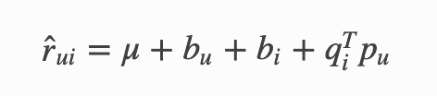
알고리즘 - SGD
Stochastic Gradient Descent

Slide 27
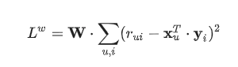
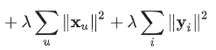
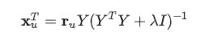
알고리즘 – WALS
Weighted Alternating Least Squares

Slide 28
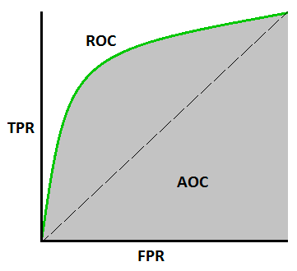
성능 평가 방법
AUROC 이용

Slide 29
Hyper-parameter tuning
튜닝 전후 성능 평가 결과 비교
 | SGD | WALS
tuning 전 | 0.624 | 0.856
tuning 후 | 0.681 | 0.896

Slide 30


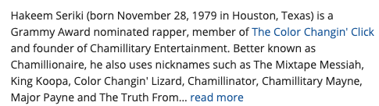
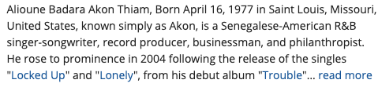

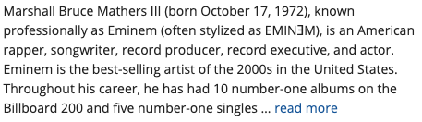

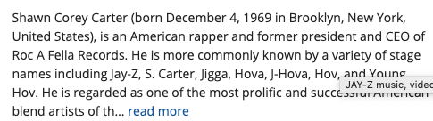

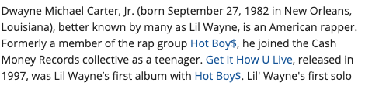
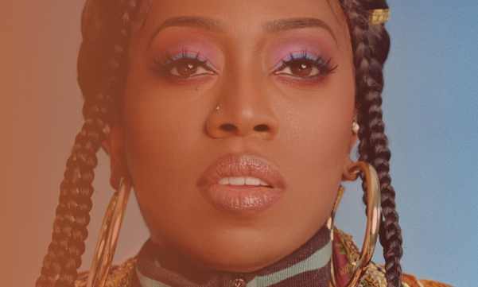
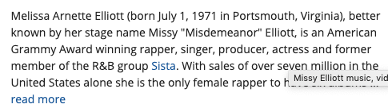
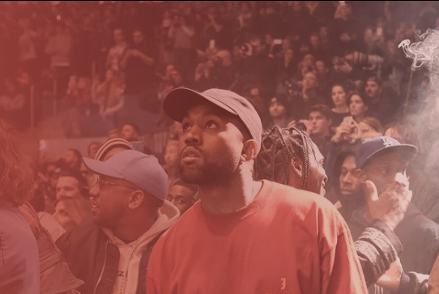
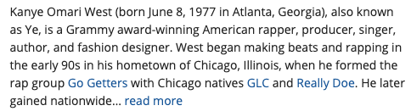

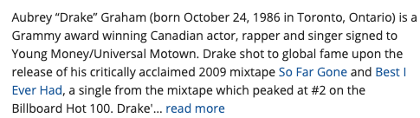
추천 결과
User ID : 2000
Top 4 Favorite artists
Top 4 Recommended artists
Akon
Chamillionaire
Eminem
Jay-Z
Lil Wayne
Missy Elliott
Kanye West
Drake

Slide 31
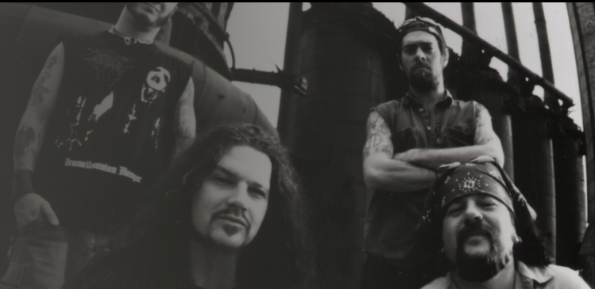
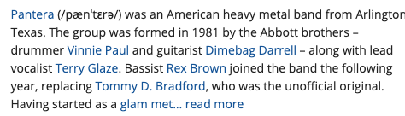
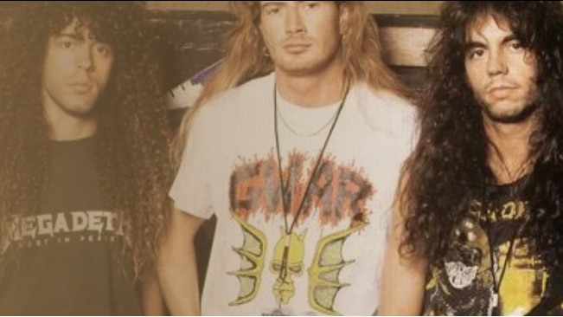
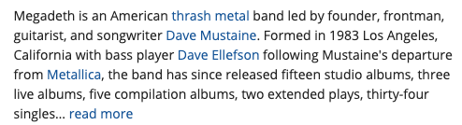
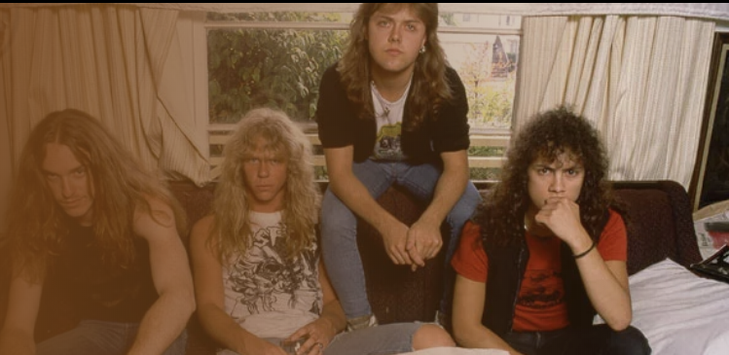
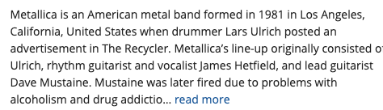
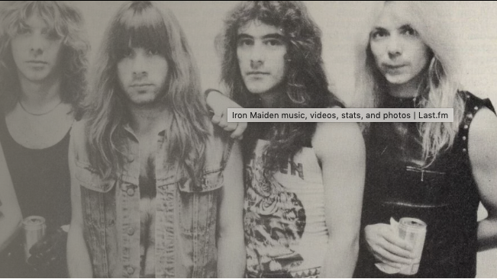
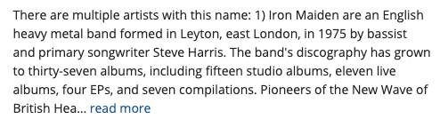

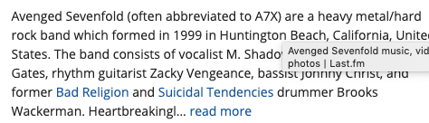
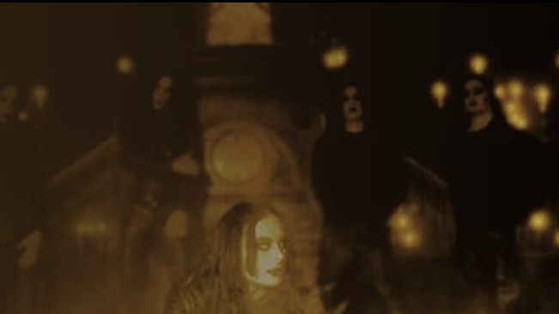
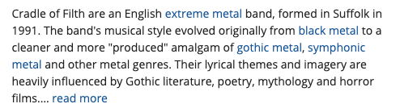
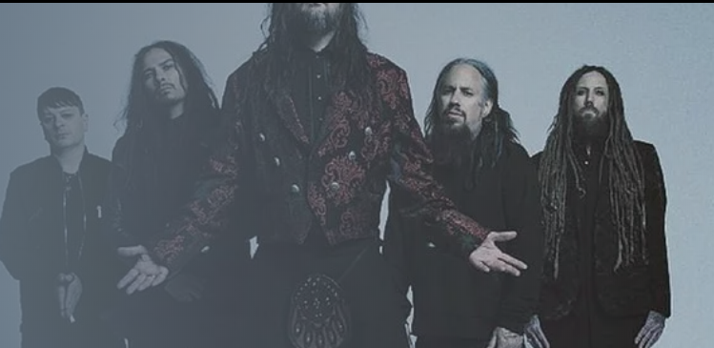
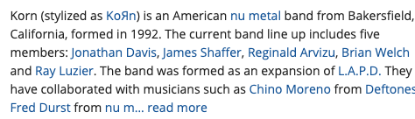
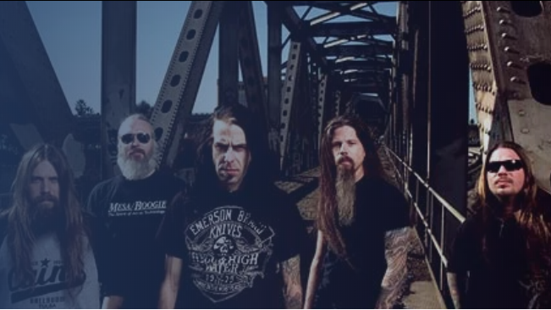
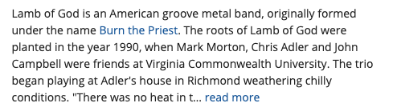
추천 결과
User ID : 2001
Top 4 Favorite artists
Top 4 Recommended artists
Pantera
Megadeth
Metallica
Iron Maiden
Avenged Sevenfold
Cradle of Filth
Korn
Lamb of God

Slide 32
Q & A

Slide 33
감사합니다

Slide 34
Kubernetes GPU
NVIDA와 AMD의 GPU 제어 가능 (amd.com/gpu, nvidia.com/gpu)
코어수에 대해 limit설정만 가능 (request 설정 불가능)
node label을 이용해 node가 가진 그래픽 카드를 선택 가능
AMD를 사용중이라면 NodeLabelController를 이용해 자동화 가능

Slide 35
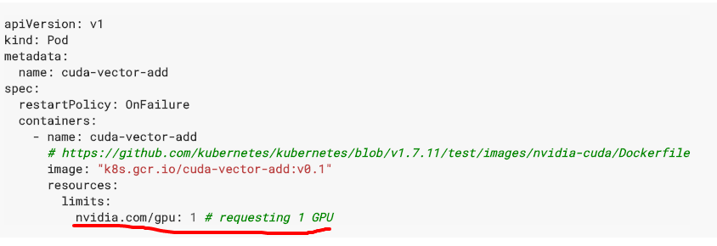
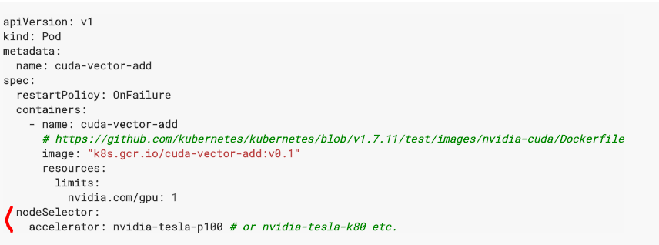
Kubernetes GPU limit

Slide 36
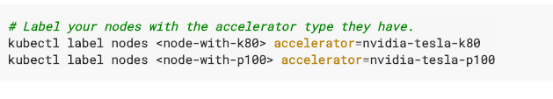
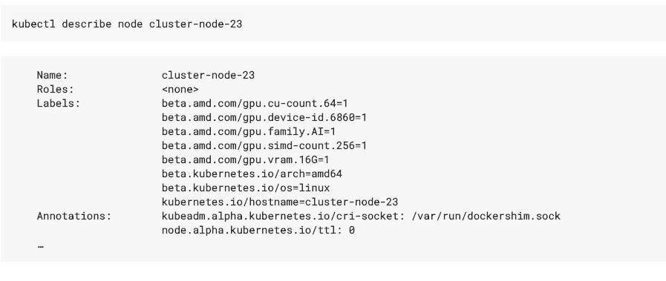
Kubernetes GPU Node Label
NVIDIA
AMD

Slide 37
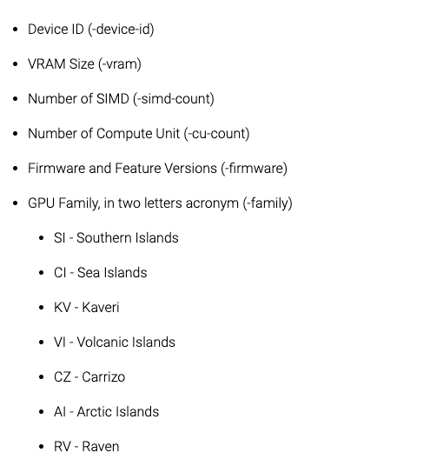
Kubernetes AMD GPU LabelController

Slide 38
Overview
ML Architect With Kubernetes
Kubeflow pipeline
Gateway
Kubeflow Seldon Plugin

Slide 39
Seldon
모델을 서빙하기 위해 사용하는 프레임워크
서빙하는 소스코드를 경량의 웹서버로 바꿔줌
Python, Java, Node, R 지원

Slide 40
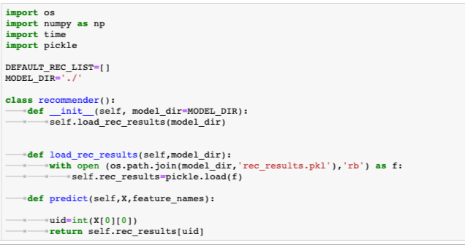
Seldon
웹서버
클래스
result of predict(body)
POST /predict

Slide 41
Kubeflow Seldon Deploy Plugin
Pod
Service
Pod
Pod
SeldonDeployment
Deployment
Pod
RelicaSet
Pod

Slide 42
Expose Seldon Serving
Pod
LoadBalancer /
Ingress
Service
Pod
Pod

Slide 43
Automatic Expose Seldon Serving
Pod
LoadBalancer /
Ingress
Ambassador
Service
Pod
Pod

Slide 44
Pipeline 요구사항
데이터 전처리가 처음에 한 번
학습은 전처리된 데이터를 받아서 진행
하이퍼 파라미터를 입력 받아서 학습함
결과를 보고 하이퍼 파라미터를 바꿔가면서 다시 학습
만족할 때 까지 3-4반복
만족스러웠던 모델로 배포 진행
모델은 배포하기전에 셀던 래핑을 위해 후처리 필요함
Seldon은 python코드는 똑같고 모델만 갈아끼우면 됨

Slide 45
Message Server
POST /dashboard/{workflow-uid}/{loop-name}
Message
Server
Dashboard ID
POST /message/{dashboardID}
Message ID

Slide 46
Message Server
GET /message/{workflow-uid}/{loop-name}
Message A (ID : A)
Message A
GET /message/{workflow-uid}/{loop-name}?prevMesssageId=A
Message B (ID : B)
Message B
Message C (ID : C)
GET /message/{workflow-uid}/{loop-name}?prevMessageId=B
Message C

